Slide 1
PRESENTACION DE LA TESIS DE GRADO
Previo a la Obtención del Titulo de Ingeniero Civil.
TEMA:
Efectos de la Adición de Zeolita en las Propiedades Mecánicas de un Hormigón Convencional de Cemento Pórtland Tipo I
PROPUESTO POR:
CARLOS SALTOS ARTEAGA
FEBRERO 24 DEL 2005

Slide 2
Objetivos
El objetivo de esta tesis es precisamente desarrollar y optimizar la aplicación de las zeolitas naturales como un componente básico de las mezclas de hormigones.
Utilizar un material inorgánico como lo es la zeolita, e incorporarla al hormigón permitirá evaluar los beneficios que importe a este material y se podrá probar su potencial uso en la elaboración de cemento puzolanico.
En la actualidad gracias a la moderna tecnología del hormigón se ha podido estudiar mas a fondo las aplicaciones de las zeolitas naturales como una aplicación mineral.
Estas adiciones incorporadas al cemento se las realiza con el fin de mejorar sus propiedades, obteniendo un producto resistente, durable y económico.
El objetivo, entonces no es solo mostrar un nuevo mineral para producir este material de la construcción y las ventajas que ofrece tanto técnicamente como económicamente, sino mostrar un recurso nuevo que no ha sido explotado, y se encuentra a la espera de ser reconocido.

Slide 3
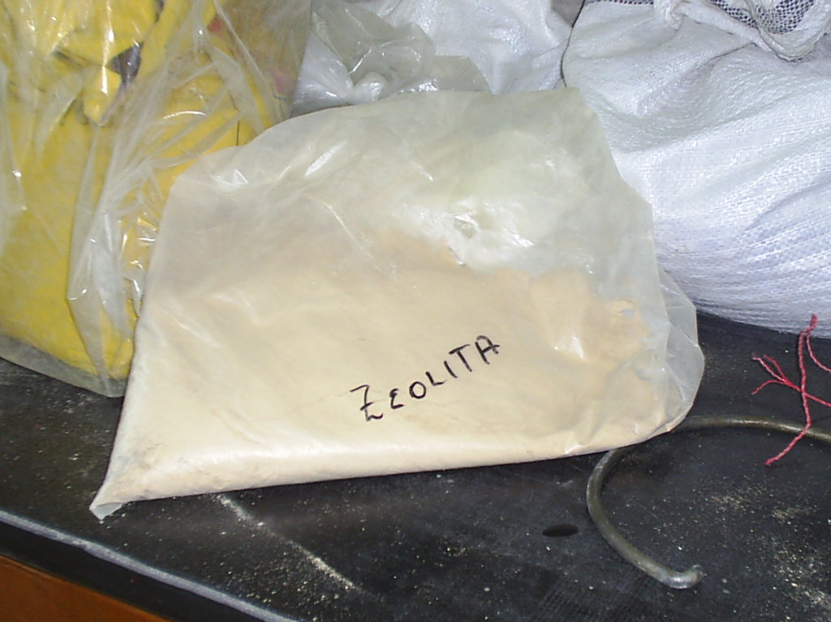
El material zeolita utilizado se lo extrajo del peñón de la ESPOL que se encuentra ubicado en el Campus Politécnico de las Prosperina.
“Zeolita Procesada lista para combinar con el cemento”

Slide 4
HORMIGÓN DE CEMENTO PÓRTLAND
Definición.
El hormigón es un material durable y resistente pero dado a que se trabaja en su forma fluida prácticamente puede adquirir cualquier forma.
Esta combinación de características es la razón principal por la que es un material de construcción tan popular para exteriores.
El concreto de uso común o convencional se produce mediante la mezcla de tres componentes esenciales cemento, agua y agregado, a los cuales eventualmente se incorpora un cuarto componente que genéricamente se designa como aditivo.
La mezcla de estos componentes del concreto convencional produce una masa plástica que puede ser moldeada y compactada con relativa facilidad pero gradualmente pierde esta característica hasta que al cabo de algunas horas se torna rígida y comienza a adquirir el aspecto, comportamiento y propiedades de un cuerpo sólido para convertirse finalmente en el material mecánicamente resistente que es hormigón de cemento Pórtland endurecido.
La representación común del hormigón convencional en estado fresco, lo identifica como un conjunto de fragmentos de rocas globalmente definidas como agregados dispersos en una matriz viscosa constituida por una pasta de cemento de consistencia plástica. Esto significa que en una mezcla así hay muy poco o ningún contacto entre las partículas de los agregados , característica que tiene que permanecer en el hormigón ya endurecido.

Slide 6
Materiales Utilizados en el Modelo Patrón.
Los materiales utilizados en nuestro modelo Patrón (0% de zeolita) son básicamente: Cemento Tipo I, Agregados Gruesos, Agregados Finos y Agua. La dosificación utilizada se la calculó en el Centro Técnico del Hormigón para 1 m³ de hormigón y esta detallada en la siguiente tabla.
MATERIALES | CANTIDAD
Piedra N 8 | 657 Kg. /m³
Arena de Río | 971 Kg. /m³
Cemento Tipo I | 400 Kg. /m³
Agua | 268 Kg. /m³

Slide 7
Adición (Zeolita).
El material que se utilizo como puzolana en este caso la zeolita, que es una puzolana natural, se combino con el Cemento Tipo I en diferentes porcentajes adicionados con respecto a la masa de Cemento del modelo Patrón. Estos porcentajes fueron, el 5%, 10%, 20%, y 30%. Los valores de la zeolita con el resto de los agregados para la elaboración del hormigón son para un volumen de 41 litros de hormigón y los detallamos en las siguientes Tablas .
Modelo 0% Zeolita (Patrón)
MATERIALES | CANTIDAD
Piedra # 8 | 26.94 Kg.
Arena de Río | 39.81Kg.
Cemento Tipo I | 16.40 Kg.
Agua | 9.39 Kg.
Zeolita | 0.00 Kg.

Slide 8
Modelo 5% Zeolita (Patrón)
Modelo 10% Zeolita (Patrón)
MATERIALES | CANTIDAD
Piedra # 8 | 26.94 Kg.
Arena de Río | 39.81Kg.
Cemento Tipo I | 16.40 Kg.
Agua | 10.90 Kg.
Zeolita | 0.82 Kg.
MATERIALES | CANTIDAD
Piedra # 8 | 26.94 Kg.
Arena de Río | 39.81Kg.
Cemento Tipo I | 16.40 Kg.
Agua | 11.00 Kg.
Zeolita | 1.64 Kg.
Modelo 20% Zeolita (Patrón)
Modelo 30% Zeolita (Patrón)
MATERIALES | CANTIDAD
Piedra # 8 | 26.94 Kg.
Arena de Río | 39.81Kg.
Cemento Tipo I | 16.40 Kg.
Agua | 11.00 Kg.
Zeolita | 3.28 Kg.
MATERIALES | CANTIDAD
Piedra # 8 | 26.94 Kg.
Arena de Río | 39.81Kg.
Cemento Tipo I | 16.40 Kg.
Agua | 13.00 Kg.
Zeolita | 4.92 Kg.

Slide 9
Propiedades en el Hormigón Fresco
El hormigón presenta diferentes propiedades, antes y después del fraguado.
Propiedades que son de gran importancia para su uso y diseño. Entre las propiedades que se presentan antes del fraguado se analizaron y cuantificaron algunas de estas las cuales detallamos a continuación.
Revenimiento (ASTM – C 143M – 00)
La prueba de revenimiento puede ser muy útil como una indicadora de la consistencia y en ciertas mezclas, también la trabajabilidad. Los resultados detallamos en la siguiente tabla:
“Prueba de Revenimiento, en el Cono de Abrams”
DOSIFICACION | REVENIMIENTO
0 % ZEOLITA | 10 cm.
5 % ZEOLITA | 10 cm.
10 % ZEOLITA | 10 cm.
20 % ZEOLITA | 10 cm.
30 % ZEOLITA | 10 cm.

Slide 10
Peso Volumétrico (ASTM – C 138M – 01a)
Este método nos ayuda a calcular la densidad del hormigón fresco, y dar a conocer las fórmulas para calcular el rendimiento del hormigón .Los resultados los detallamos en la siguiente tabla:
PESO VOLUMËTRICO
% de zeolita | Peso Volumétrico Kg./m³
0% zeolita | 2284
5% zeolita | 2270
10% zeolita | 2258
20% zeolita | 2253
30% zeolita | 2249

Slide 11
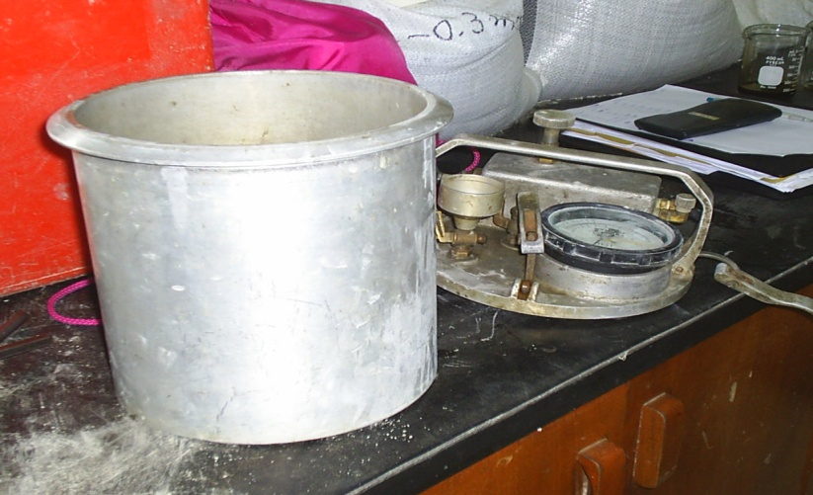
“Olla de Washington lista para realizar el calculo del Peso Volumétrico del Hormigón Fresco”
“Valores de Peso Volumétrico a diferentes porcentajes de zeolita”

Slide 12
Contenido de Aire. (ASTM – C 231 – 97)
En la prueba de contenido de aire del hormigón fresco se utilizó el Método de Presión aquí se determina la cantidad de aire a partir de la variación del volumen del concreto por una aplicación de una presión conocida.
CONTENIDO DE AIRE (%)
% de zeolita | % de Contenido de Aire
0% zeolita | 2.7
5% zeolita | 2.5
10% zeolita | 2.5
20% zeolita | 1.5
30% zeolita | 1.7

Slide 13
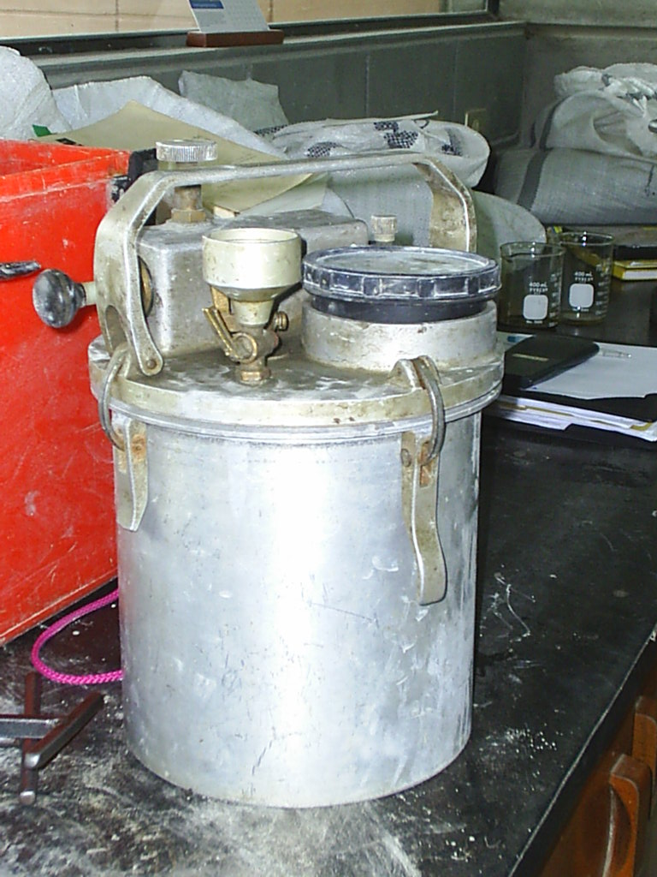
“Olla de Washington con el medidor para calcular el Contenido de Aire en el Hormigón Fresco”
“Valores de Contenido de Aire a diferentes porcentajes de zeolita”

Slide 14
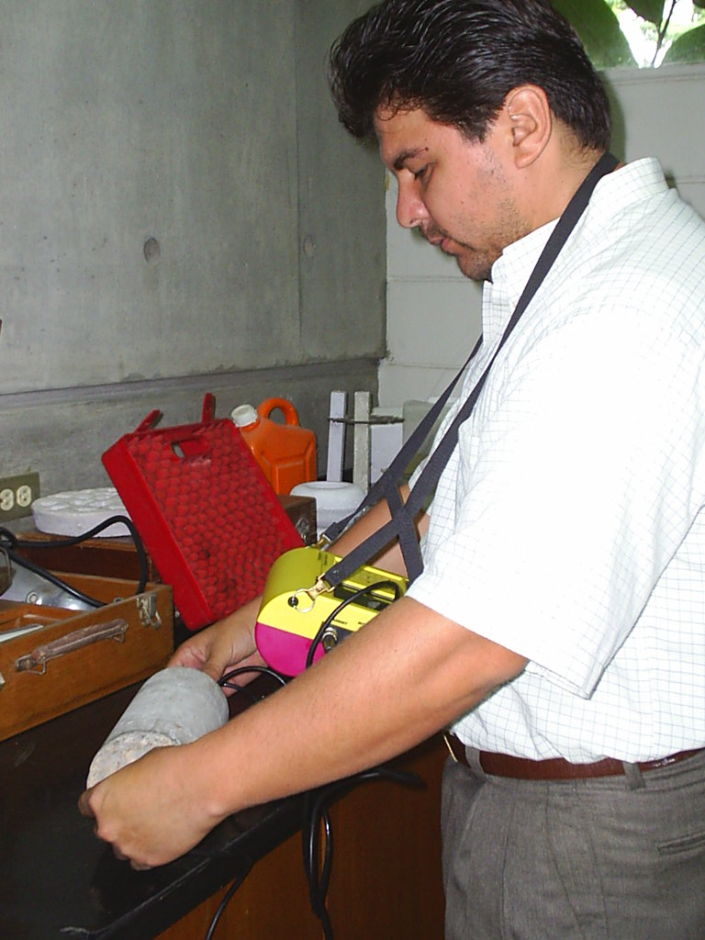
PROPIEDADES EN EL HORMIGÓN ENDURECIDO
Después del fraguado el hormigón posee diferentes propiedades de gran importancia para su uso. Nosotros realizaremos algunas de estas pruebas para determinar algunas de estas propiedades que están detalladas a continuación.
Velocidad Ultrasónica. (ASTM –C 597–97)
El ultrasonido es un aparato para medir el tiempo de paso de una vibración mecánica a través del concreto o de otro material.
“Aplicación del ultrasonido para el cálculo de la Velocidad de Ultrasonido de los cilindros”

Slide 15
Los Resultados los detallamos en las siguientes Tablas:
“Valores de Velocidad Ultrasónica en cada dosificación a los 7 días”
EDAD 7 DIAS
% de zeolita | Velocidad de Ultrasonido(m/s)
0% zeolita | 4090
5% zeolita | 4025
10% zeolita | 4020
20% zeolita | 3870
30% zeolita | 3760

Slide 16
“Valores de Velocidad Ultrasónica en cada dosificación a los 14 días”
EDAD 14 DIAS
% de zeolita | Velocidad de Ultrasonido(m/s)
0% zeolita | 4130
5% zeolita | 4115
10% zeolita | 4090
20% zeolita | 3975
30% zeolita | 3925

Slide 17
“Valores de Velocidad Ultrasónica en cada dosificación a los 28 días”
EDAD 28 DIAS
% de zeolita | Velocidad de Ultrasonido(m/s)
0% zeolita | 4140
5% zeolita | 4103
10% zeolita | 4190
20% zeolita | 4000
30% zeolita | 3990

Slide 18
“Valores de Velocidad Ultrasónica en cada dosificación a los 90 días”
EDAD 90 DIAS
% de zeolita | Velocidad de Ultrasonido(m/s)
0% zeolita | 4175
5% zeolita | 4115
10% zeolita | 4240
20% zeolita | 4055
30% zeolita | 4035

Slide 19
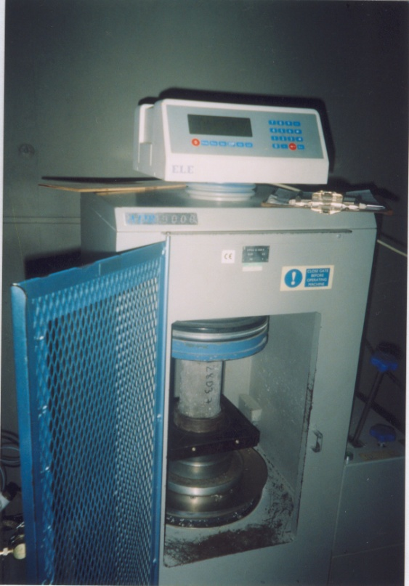
Resistencia
La resistencia es considerada como una de las pruebas mas importantes, debido a que todo tipo de
ensayos y adiciones
que se le proporcione al hormigón es considerando que se obtendrá una mayor resistencia en éste.
En esta tesis eso es lo que queremos probar usando esta puzolana citada anteriormente
Resistencia a la Compresión Simple. (ASTM – C 39 – 01)
En este ensayo existen las 5 tipos de dosificaciones para las cuatro edades del hormigón. La mezcla
del 0 % de zeolita que es la mezcla patrón, y las de 5, 10,20 y 30 % de zeolita.
“Rotura de Cilindros por Compresión Simple en la Prensa”. Se realizó esta prueba en cada edad y dosificación de zeolita”

Slide 20
“Resultados de la Resistencia a la Compresión Simple”
Edad | Resistencia (Mpa)
(Días) | 0% | 5% | 10% | 20% | 30%
7 | 29.2 | 29.5 | 34.7 | 30.3 | 26.8
14 | 33.6 | 35.1 | 37.4 | 33.3 | 30.2
28 | 36.3 | 36.5 | 39.3 | 38.1 | 37.7
90 | 39.7 | 39.8 | 43.8 | 42.3 | 38.8

Slide 21
“Resistencia a la compresión Simple a los 7 días”
“Resistencia a la compresión Simple a los 14 días”

Slide 22
“Resistencia a la compresión Simple a los 28 días”
“Resistencia a la compresión Simple a los 90 días”

Slide 23
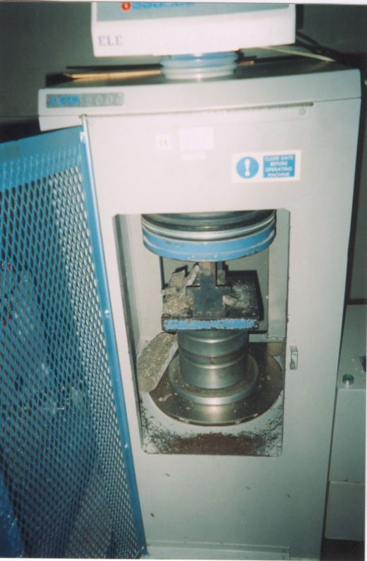
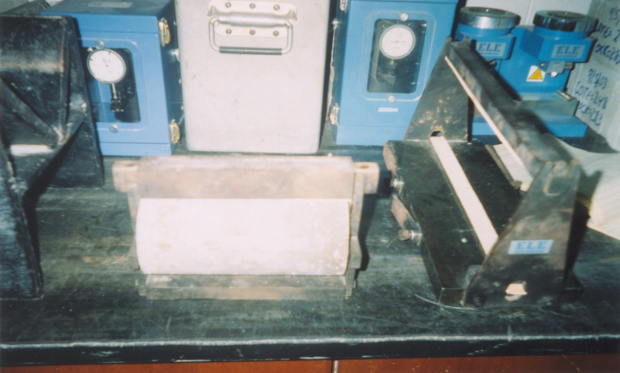
Resistencia a la Tracción por Compresión Diametral. (ASTM C 496 – 96)
De la misma manera que en el ensayo de Resistencia a la
compresión simple, la elaboración de los cilindros en este ensayo es
igual, se utiliza la dosificación para cada % de zeolita
“Estructura requerida para la prueba de tracción por compresión diametral”
“ Rotura de cilindro en Tracción por Compresión Diametral en la Prensa”. Esta prueba se realizo en cada edad y dosificación de zeolita

Slide 24
“Resultados de la Resistencia a la Tracción por Compresión Diametral”
Edad | Resistencia (Mpa)
(Días) | 0% | 5% | 10% | 20% | 30%
7 | 3.2 | 3.37 | 3.66 | 3.38 | 2.94
14 | 3.69 | 3.71 | 4.21 | 3.19 | 3.05
28 | 3.16 | 3.22 | 4.10 | 3.23 | 3.15
90 | 3.13 | 3.60 | 4.25 | 3.28 | 3.19

Slide 25
“Resistencia a la Tracción por Compresión Diametral 7 días”
“Resistencia a la Tracción por Compresión Diametral 14 días”

Slide 26
“Resistencia a la Tracción por Compresión Diametral 28 días”
“Resistencia a la Tracción por Compresión Diametral 90 días”

Slide 27
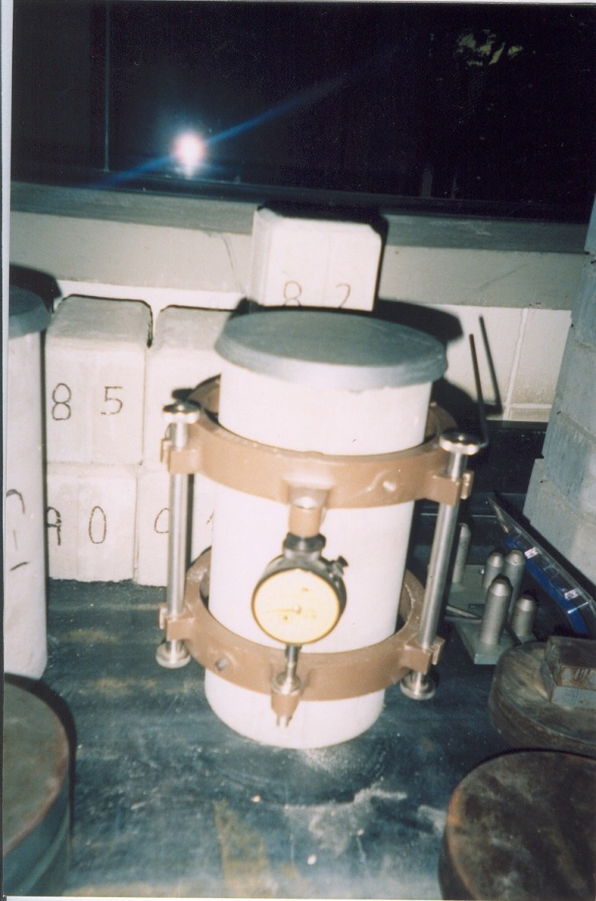
Modulo de Elasticidad (ASTM C 469 – 94 ^{є 1} )
La relación entre el esfuerzo y la deformación unitaria dentro del intervalo elástico de una curva
esfuerzo deformación unitaria para el hormigón define al modulo de elasticidad (E) del hormigón.
“Cilindro de 15 x 30 capeado y colocado en el equipo para realizar el Módulo Elástico Estático a Compresión”. Esta prueba se la realizo a los 28 días en todas las dosificaciones”

Slide 28
“Modulo Elástico Estático del hormigón a los 28 días en todos
los % de zeolita”
% de zeolita | Modulo Elástico Estático(GPa)
0% zeolita | 22.60
5% zeolita | 24.40
10% zeolita | 25.40
20% zeolita | 22.00
30% zeolita | 21.10
“Modulo Elástico Estático del Hormigón a Compresión 28 días”

Slide 29
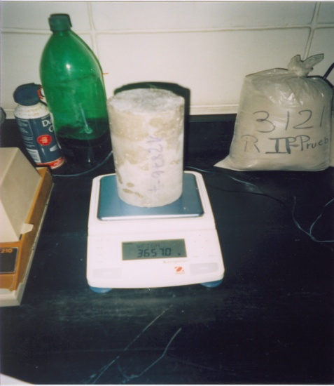
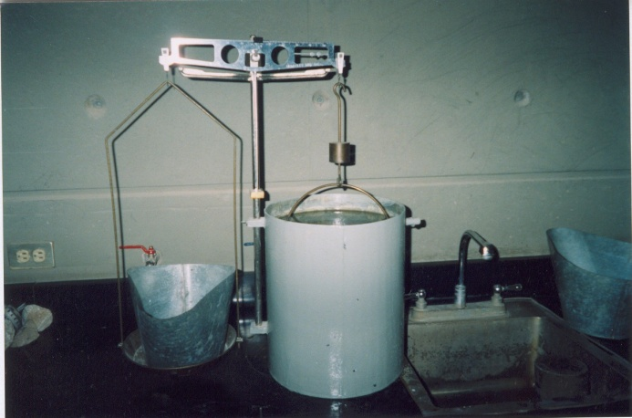
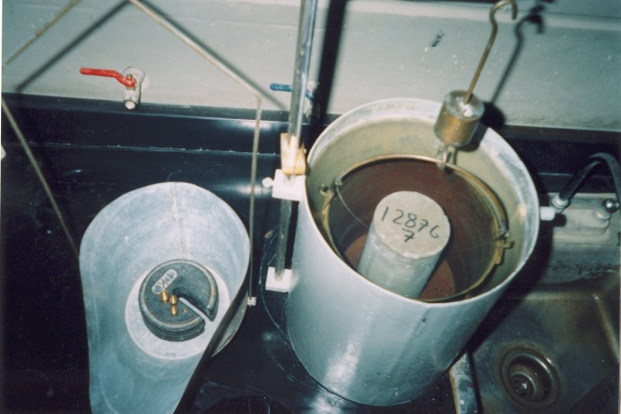
Densidad Absorción y Porosidad (ASTM C 642 – 97)
Para esta prueba los testigos o cilindros pequeños son de iguales características que en la resistencia a la compresión simple y tracción por compresión diametral en lo que a su diseño y construcción se refiere. Este ensayo se lo realizo para la edad de 28 días con todas las dosificaciones dela zeolita.
“ Cuantificación del peso del Cilindro en la Balanza de Precisión”. Este valor se tomo a todos los cilindros a los con 28 días de edad y en todas las dosificaciones de zeolita.
“Cilindro sumergido en agua en la Balanza de Humboldt”

Slide 30
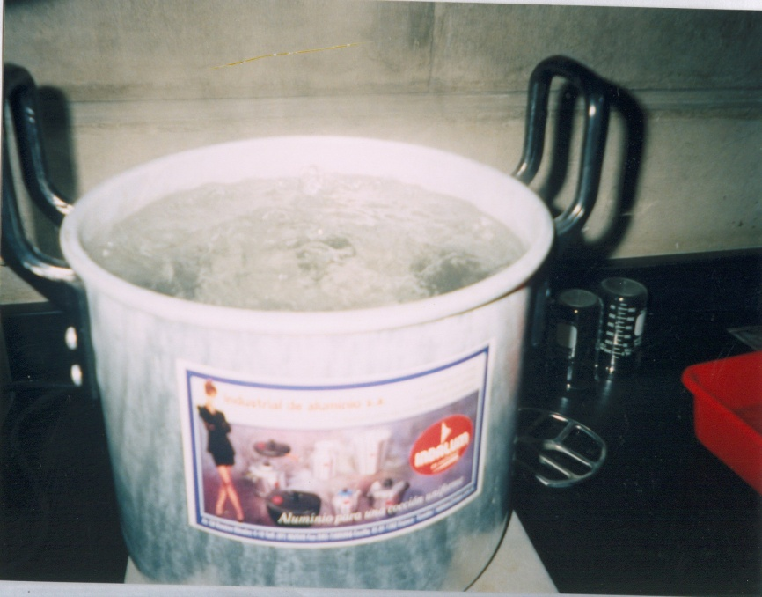
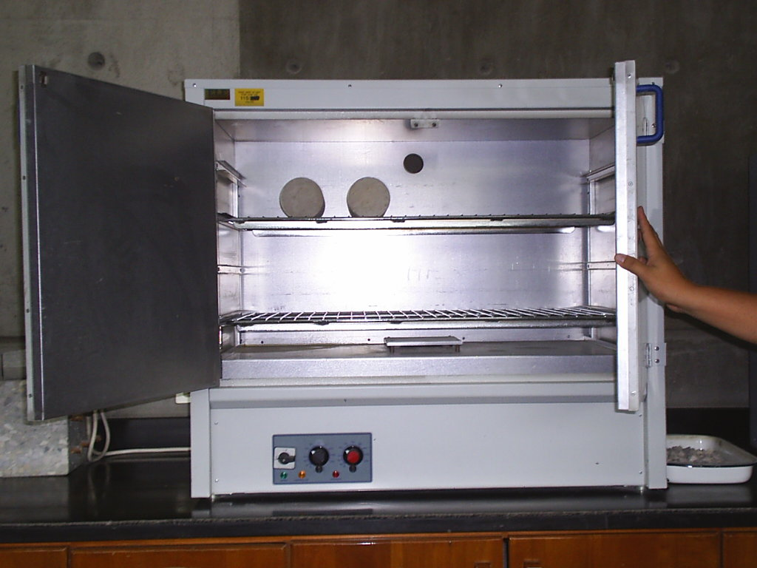
“Proceso de Hervido de Cilindros durante 5 Horas”
“ Cilindros colocados en el Horno para ser Secados”

Slide 31
Los resultados de estas pruebas los mostramos a continuación en las siguientes tablas:
“Porcentaje de Absorción después de la Inmersión para cada % de zeolita”
% de Absorción después de la Inmersión
% zeolita | Cilindro 1 | Cilindro 2 | % Promedio
0 % | 8.20 | 8.18 | 8.19
5 % | 9.00 | 8.50 | 8.75
10 % | 7.02 | 7.23 | 7.13
20 % | 10.70 | 10.67 | 10.69
30 % | 11.63 | 11.37 | 11.50

Slide 32
“Porcentaje de Absorción después de la Inmersión y hervidopara cada % de zeolita”
% de Absorción después de la Inmersión y Hervido
% zeolita | Cilindro 1 | Cilindro 2 | % Promedio
0 % | 7.98 | 7.95 | 7.97
5 % | 7.84 | 7.86 | 7.85
10 % | 6.86 | 7.04 | 6.95
20 % | 9.00 | 8.70 | 8.85
30 % | 9.09 | 8.72 | 8.91

Slide 33
“Densidad de Volumen seco para cada % de zeolita”
Densidad de Volumen Seco (Mg./m³)
% zeolita | Cilindro 1 | Cilindro 2 | % Promedio
0 % | 2.10 | 2.10 | 2.10
5 % | 2.03 | 2.11 | 2.07
10 % | 2.14 | 2.14 | 2.14
20 % | 2.03 | 2.05 | 2.04
30 % | 2.06 | 2.08 | 2.07

Slide 34
“Densidad de Volumen después de la inmersión para cada % de zeolita”
Densidad de Volumen después de la Inmersión (Mg./m³)
% zeolita | Cilindro 1 | Cilindro 2 | % Promedio
0 % | 2.27 | 2.27 | 2.27
5 % | 2.26 | 2.30 | 2.28
10 % | 2.27 | 2.31 | 2.29
20 % | 2.26 | 2.26 | 2.26
30 % | 2.25 | 2.25 | 2.25

Slide 35
“Densidad de Volumen después de la inmersión y hervido para cada % de zeolita”
Densidad de Volumen después de la Inmersión y hervido (Mg./m³)
% zeolita | Cilindro 1 | Cilindro 2 | % Promedio
0 % | 2.27 | 2.27 | 2.27
5 % | 2.26 | 2.28 | 2.27
10 % | 2.27 | 2.31 | 2.29
20 % | 2.26 | 2.26 | 2.26
30 % | 2.25 | 2.25 | 2.25

Slide 36
“Densidad Aparente para cada % de zeolita”
Densidad Aparente (Mg./m³)
% zeolita | Cilindro 1 | Cilindro 2 | % Promedio
0 % | 2.53 | 2.52 | 2.53
5 % | 2.59 | 2.59 | 2.59
10 % | 2.51 | 2.52 | 2.52
20 % | 2.61 | 2.60 | 2.61
30 % | 2.54 | 2.54 | 2.54

Slide 37
“Volumen de Espacios de Poros Permeables para cada % de zeolita”
Volumen de Espacios de Poros Permeables (%)
% zeolita | Cilindro 1 | Cilindro 2 | % Promedio
0 % | 16.78 | 16.71 | 16.75
5 % | 16.35 | 16.57 | 16.46
10 % | 16.49 | 15.08 | 14.89
20 % | 17.50 | 17.10 | 17.30
30 % | 18.77 | 18.12 | 18.45

Slide 38
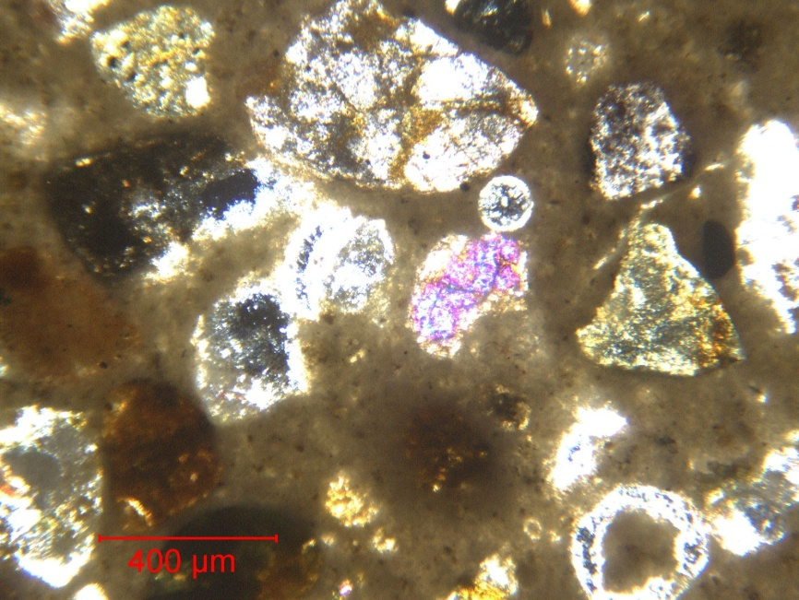
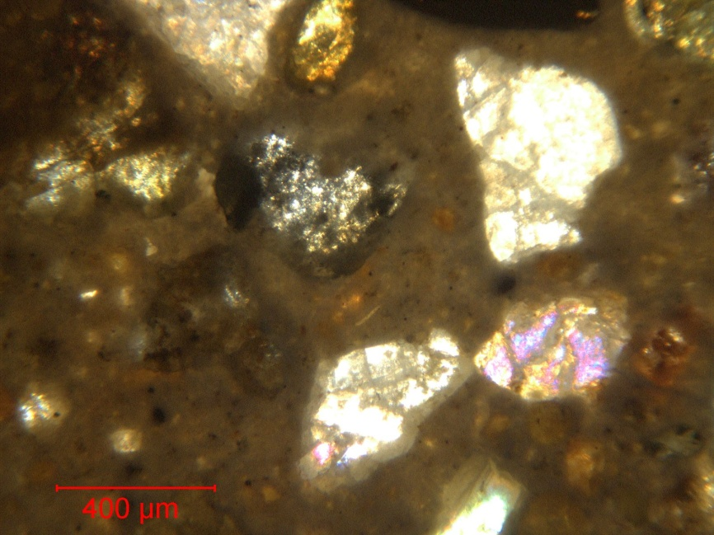
Examinación Petrográfica (ASTM C 856 – 95)
En esta prueba se escogieron únicamente dos porcentajes de zeolita en dos cilindros, uno el patrón con 0 % y otro el de 30 % de zeolita. Fueron cortados y llevados al laboratorio de Petroecuador, donde se hicieron las laminas petrográficas
“Corte de la muestra Patrón 0 %de Zeolita, donde existe contacto entre los agregados y se presentan espacios de aire”
“ Corte de la muestra con 30 % de zeolita , donde no se observa contacto entre los agregados y se reducen los espacios de aire”

Slide 39
Análisis de Resultados.
Para el diseño escogido con cemento Tipo I, de 400 Kg/m³ podemos notar según los resultados que el hormigón con zeolita tiende a mejorar las propiedades estudiadas en esta tesis.
Al incorporar zeolita a los diseños notamos que en el 5 % mejoraron sus resultados con respecto al modelo patrón.
Cuando se adiciono el 10 % de zeolita los resultados mejoraron un 12 % con relación al patrón. De este porcentaje en adelante (20% - 30%) comenzaron a disminuir los resultados.
Conclusiones y Recomendaciones
Conclusiones
Entre los logros obtenidos esta la resistencia, donde se observo que las muestras de hormigón con adiciones de zeolita, específicamente la del 10 % aumento el valor de resistencia que tiene el hormigón tanto en la resistencia a la compresión simple, como a la tracción por compresión diametral, mejorando después de los 28 días.
En la prueba de contenido de aire se presento una reducción en su porcentaje a medida que aumentaba el porcentaje de zeolita. La velocidad de ultrasonido aumento el todas las edades alcanzando su valor pico en el diseño con 10 % de zeolita.
En lo que respecta al modulo de elasticidad este aumento en un 12 % del valor que la muestra patrón genero, este aumento se alcanzo cuando la dosificación del diseño tenia 10 % de zeolita.

Slide 40
Conclusiones.
  En la prueba de la Examinación petrográfica se presentó una característica particular al observar el las fotografías la reducción de vacíos en el hormigón con zeolita lo cual es muy importante en las propiedades mecánicas del mismo.
  Como podemos notar, la zeolita ayuda a mejorar las características del hormigón en muchos aspectos, según todas la pruebas realizadas el diseño que presentaba un 10 % de zeolita fue el que supero los otros diseños, incluyendo el modelo Patrón, con lo que podemos mencionar que el Cemento Pórtland con un 10 % de zeolita adicionado con respecto a su masa constituye un buen cemento puzolanico.
Recomendaciones
  Con el uso de cemento puzolanico el constructor encontrará que obtiene varias ventajas al utilizar este material, tales como similares resistencias a la compresión, gran manejabilidad de las mezclas frescas, e incluso una mayor resistencia después de los 28 días de edad.
  Las zeolitas ya has demostrado su idoneidad y competitividad en el campo de la construcción. Por esto en importante ver a este material como algo mas que una simple adición, debemos observarlo como un recurso valioso que se puede utilizar para el desarrollo de la construcción y de otra ramas.
  Entre otra de las ventajas de usar esta puzolana, es el costo del transporte. Actualmente la puzolana que utiliza la planta local proviene desde Latacunga. Considerando que la fuente de extracción de la zeolita estaría mas cerca de la fabrica de cemento, ya que los yacimientos se encuentran en el campus La Prosperina de la ESPOL, al utilizar esta zeolita se acortaría la distancia y con esto disminuiría el costo del rubro transporte.

Slide 41
Recomendaciones
  En otros países ya se esta aprovechando los beneficios de este material, y cuentas con grandes producciones de zeolita. Países como Cuba, Japón y China utilizan la zeolita para aplicaciones en la construcción mayormente.
  La zeolita en nuestro país ha sido considerada en otras ramas, pero en el momento de que se la enfoque para la rama de la construcción. En el campus de la Prosperina actualmente se están realizando trabajos de construcción y excavación debido al proyecto del Parque Tecnológico ESPOL. Podemos aprovechar estos trabajos y los estudios del suelo para ubicar yacimientos de zeolita en el campus, y la evaluación detallada de sus reservas.
  No debemos dejar de aprovechar este mineral ya que se torna como un valioso recurso, que aunque en nuestro país no ha sido explotado aún, con el correcto aprovechamiento y el empleo racional del mismo, se podría sacar el mejor de los provechos a la reserva de este mineral

Slide 42
Agradezco a todos los presentes por la atención que se me brindo.
Que pasen ustedes muy buenos días

